Slide 1
«Правописание слов с безударными гласными в корне» Урок русского языка 3 класс УМК «Школа России»
Боровлёва В.В.
Учитель начальных классов
МБОУ СОШ №10
г. Воронеж

Slide 2
Хорошего настроения
на весь день

Slide 3
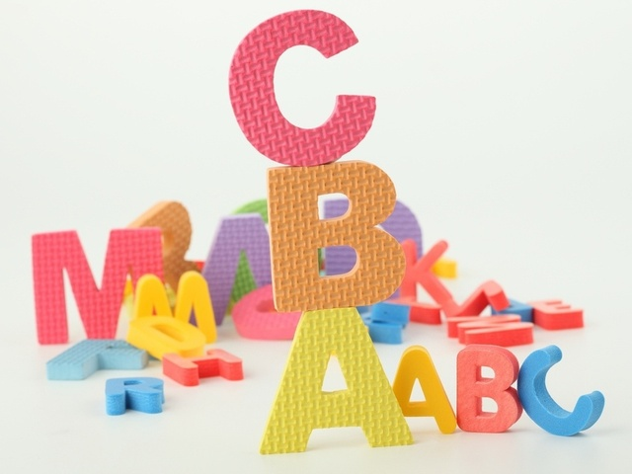
Игра «Путаница»
члепа
цетвок
арос
седыл
азок

Slide 4
Игра «Путаница»
пчела
цветок
роса
следы
коза

Slide 5
Правописание слов с безударными гласными в корне
Знаем:
безударные гласные буквы;
правило проверки слов с безударными гласными в корне.
Будем учиться:
находить слова с безударными гласными в корне слова;
различать проверочное и проверяемое слово;
правильно подбирать проверочные слова.

Slide 6
Двадцать пятое ноября. Классная работа.

Slide 8
Правило
Чтобы найти проверочное слово для обозначения буквой безударного гласного звука в корне слова, надо:
а)или изменить слово: дворы – двор;
б) или подобрать однокоренное слово так, чтобы безударный гласный звук стал ударным: дворы - дворник.

Slide 9
Игра «Секрет – ответ»
*1. В каком слове есть безударная гласная в корне? 1) стёклышко 2) кормушка 3) сладкий
*2.В каком слове 2 безударные гласные 1) зеленеть 2) осень 3) травинка

Slide 10
Игра «Секрет – ответ»
* 3. Под какой цифрой проверочное слово для слова «кленовый» 1) кленовая 2) клиника 3) клёны *4. В какой строчке во всех словах пропущена буква «О»: 1)В. лчата, г. лчата, з. йчата, к. злята. 2) Р. дник, п. рник, н. чник, т. йник. 3) С. сновый, с. лёный, б. льной * 5. Под какой цифрой указаны слова с непроверяемой безударной гласной? 1) ветер, сапог, одежда 2) осенние, дождливый, холодные; 3) покраснели, смастерили, слетелись

Slide 11
Урок наш продолжается Трудиться не кончаем Гласный будем проверять Работу в паре выполнять.

Slide 12
Самостоятельная работа с. 56 №140
В л_су тихо. Безветренно. А с бл_жайшего ко мне клёна так и сыплются ж_лтые лист_я. Что за ч_деса? Подх_жу ближе. По веткам дер_ва бежит б_лка. Это она устроила л_стопад.

Slide 13
Взаимопроверка. Упр. 56.
В лесу тихо. Безветренно. А с ближайшего ко мне клёна так и сыплются жёлтые листья. Что за чудеса? Подхожу ближе. По веткам дерева бежит белка. Это она устроила листопад.

Slide 14
Листопад –опадание листьев у деревьев, кустарников.

Slide 15
Поработали мы дружно, Отдохнуть сейчас нам нужно.

Slide 16
Работа в группах
Вместе: думаем, выбираем, обсуждаем, решаем.

Slide 17
Тест по вариантам (с. 18-19 КИМ)

Slide 18
Самопроверка. Вариант 1
А1 4)изменить проверяемое слово или подобрать однокоренное слово так, чтобы безударный гласный стал ударным
А2 3)столовая – стОлы
А3 2)темнеть
А4 4)кричит
В1 1)морской
С1 2)косит

Slide 19
Самопроверка. Вариант 2
А1 3) изменить проверяемое слово или подобрать однокоренное слово так, чтобы безударный гласный стал ударным
А2 2) хвАлить
А3 2)весёлый
А4 4)лЕтит
В1 4) страна
С1 3)стрелки

Slide 20
Рефлексия
На сегодняшнем уроке я повторил…
На этом уроке я похвалил бы себя за…
На этом уроке самым интересным для меня было…
Какие цели мы с вами ставили на урок?
Выполнили ли мы намеченные цели?

Slide 23
Домашнее задание по выбору.
1. Написать по 10 слов с безударными гласными в корне слова.
2. Найти 2 загадки со словами на изученную орфограмму.
3. Составить 3 предложения, в которых есть слова с безударными гласными в корне слова.

